Slide 1

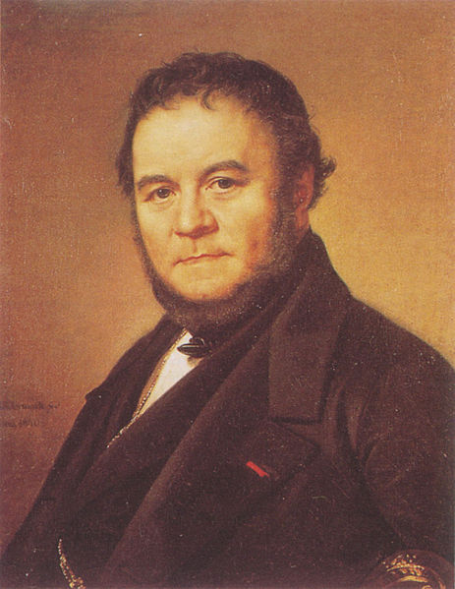
Фредерік де Стендаль

Slide 2
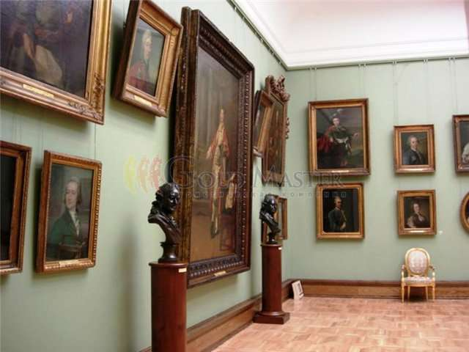
«Синдром Стендаля»

Slide 3

Цікаві факти
Французький письменник Стендаль після візиту до Флоренції в 1817 році написав: «Коли я виходив з церкви Святого Хреста, у мене забилося серце, мені здалося, що вичерпалося джерело життя, я йшов, боячись впасти на землю ...».

Slide 4

Схвилювали письменника шедеври мистецтва можуть надавати схоже вплив і на інших людей, викликаючи часте серцебиття і запаморочення - таке психосоматичний розлад названо синдромом Стендаля.

Slide 5
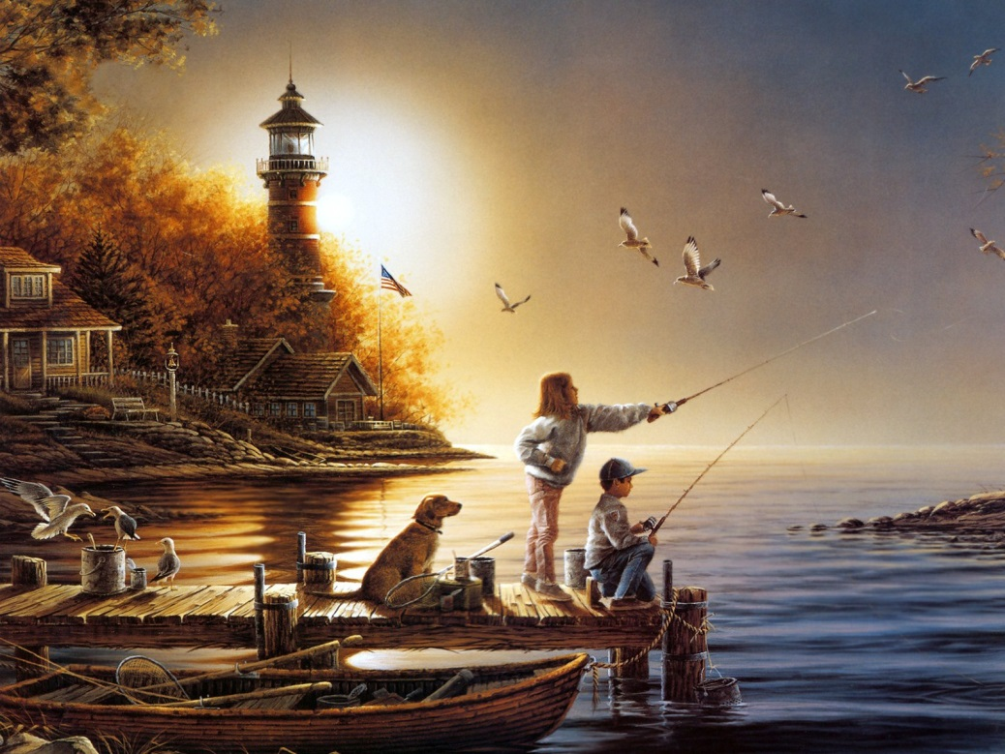
«Підчепивши» його людина відчуває вкрай загострені емоції від споглядання картин, як би переносячись в простір зображення. Нерідко переживання настільки сильні, що люди намагаються зруйнувати твори мистецтва.

Slide 6
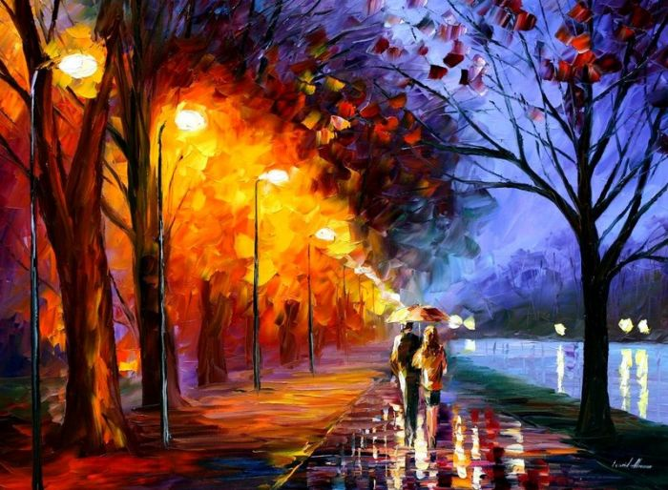
У більш широкому сенсі синдром Стендаля може викликати будь-яка спостережувана краса - наприклад, природи.

Slide 7


Навчання

Slide 8
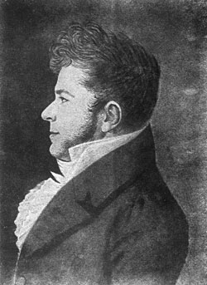
Він провчився у школі всього 3 роки, освоївши, за його власним визнанням, тільки лише латинь. Крім того він захоплювався математикою, логікою, займався філософією, вивчав історію мистецтв.

Slide 9

Роман «Червоне і чорне»
1831

Slide 10
Один з перших реалістичних романів кар'єри у французькій літературі. Для молодого незнатного провінціала Жюльена Сореля, наділеного незвичайним розумом і честолюбством, ступенями до піднесення стають любовні зв'язки - спочатку з дружиною процвітаючого провінційного буржуа пані де Реналь, а потім з дочкою великого сановника часів Реставрації Матільдою де Ла-Моль.

Slide 11
Однак, завойовуючи жінку шляхом цинічно-розважливої ​​стратегії, Жюльєн зрештою щиро і глибоко захоплюється нею і не може більш контролювати своє почуття. Це приводить його до катастрофи: у пристрасному пориві він здійснює замах на життя пані де Реналь і кінчає життя на ешафоті (сюжет заснований на справжній кримінальної історії).

Slide 12
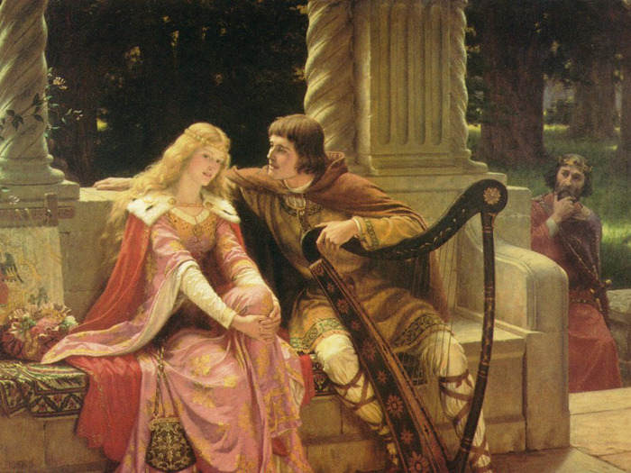
Художній ефект роману випливає з контрасту між пристрасною і щирою натурою героя і лицемірством, до якого він змушений вдаватися у своїх спробах домогтися успіху в суспільстві.

